Slide 1


LA DOCTRINA DE LA
ETICA MINISTERIAL
29 junio

Slide 2




VERDAD BIBLICA
Las Sagradas Escrituras revelan el estándar ético que Dios anhela que cumplamos en toda nuestra vida ministerial
Dios, por gracia proveyó a la iglesia de sistemas bíblicos -éticos; para regular la conducta de la comunidad de la fé.
VERDAD BIBLICA APLICADA

Slide 3

PASAJE BIBLICO
Procura con diligencia presentarte a Dios aprobado, como obrero que no tiene de qué avergonzarse, que usa bien la palabra de verdad
2 Timoteo 2:15

Slide 4
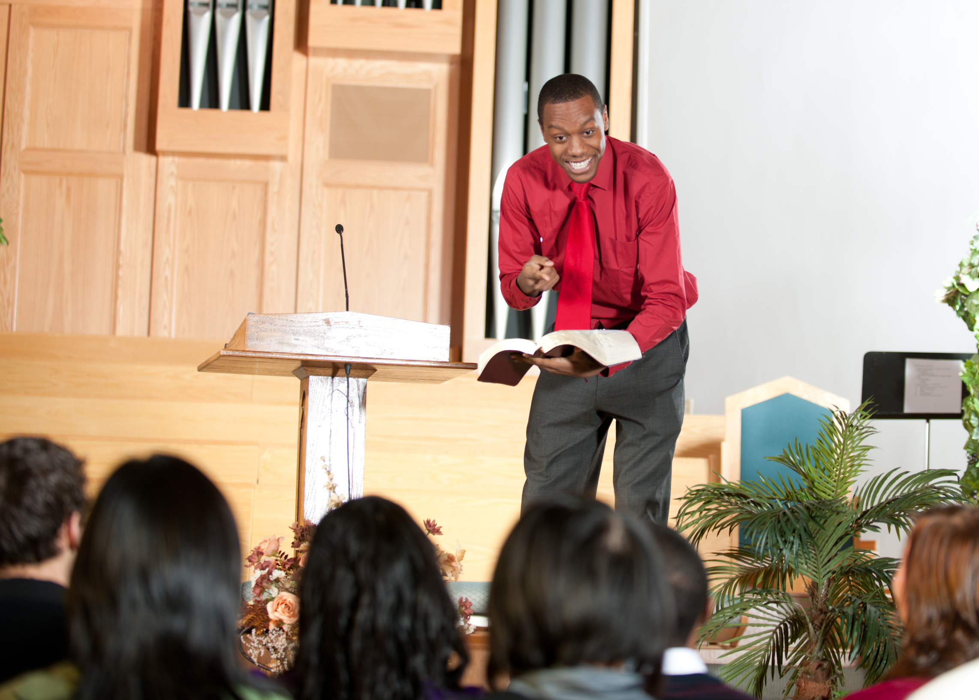


INTRODUCCIÓN
Todos los que estamos en la iglesia debemos practicar con responsabilidad nuestros ministerios.

Slide 5

1.- LA ETICA DE LA RESPONSABILIDAD
La ética como responsabilidad significa seguir a Jesucristo y asumir su amor (Juan 15:12).
  Responsabilidad hacia algo a alguien
  Responsabilidad como una tarea
  Responsable por una consecuencia o resultado

Slide 6



CARACTERISTICAS DE UNA VIDA MINISTERIAL
Responsable y saludable
Irresponsable y nociva
apatia
inmoralidad
intolerancia
legalidad
critica
insultos
indiferencia
rencores
infidelidad
deslealtad
injusticia
maltratos
descortesía
competitividad
arrogancia
nepotismo
egocentrismo
vanidad etc
oración
control del espíritu
responsabilidad
vida moral
desinterés
fidelidad
servicio
integridad
justicia
humildad
respeto
veracidad
tolerancia
paciencia
amor al prójimo

Slide 7




ERROR
Creer que la irresponsabilidad ministerial es sólo sinónimo de incapacidad o bien, omisión de una de las aristas de la gran comisión
Mateo 16:23-24
El autor del evangelio de Mateo nos permite comprender que si no vivimos una saludable vida ministerial, actuaremos como (adversarios) ante los designios divinos

Slide 8
Para corregir
La santificación es la obra continua del Espíritu Santo en la vida del creyente, transformando su carácter y conducta para que se asemeje cada vez más a la imagen de Cristo
Filipenses 2:13

Slide 9

Para instruir
Vivamos siempre la ética ministerial de forma responsable y saludable para que edifique; asi como que sustente al cuerpo de Cristo
2Timoteo 2:1-4

Slide 10
CONCLUSIÓN
Permitamos que la ética ministerial se proyecte, trascienda y consolide a las congregaciones de nuestra amada iglesia a pesar de los retos de hoy.

